Slide 1
Module 7
Het ISO 26000-raamwerk voor CSR Duurzaamheid implementeren
"De steun van de Europese Commissie voor de productie van deze publicatie houdt geen goedkeuring in van de inhoud, die uitsluitend de standpunten van de auteurs weergeeft, en de Commissie kan niet aansprakelijk worden gesteld voor het gebruik van de informatie die erin is vervat 2020-1-DE02-KA202-007503
Deze bron is gelicentieerd onder CC BY 4.0

Slide 2
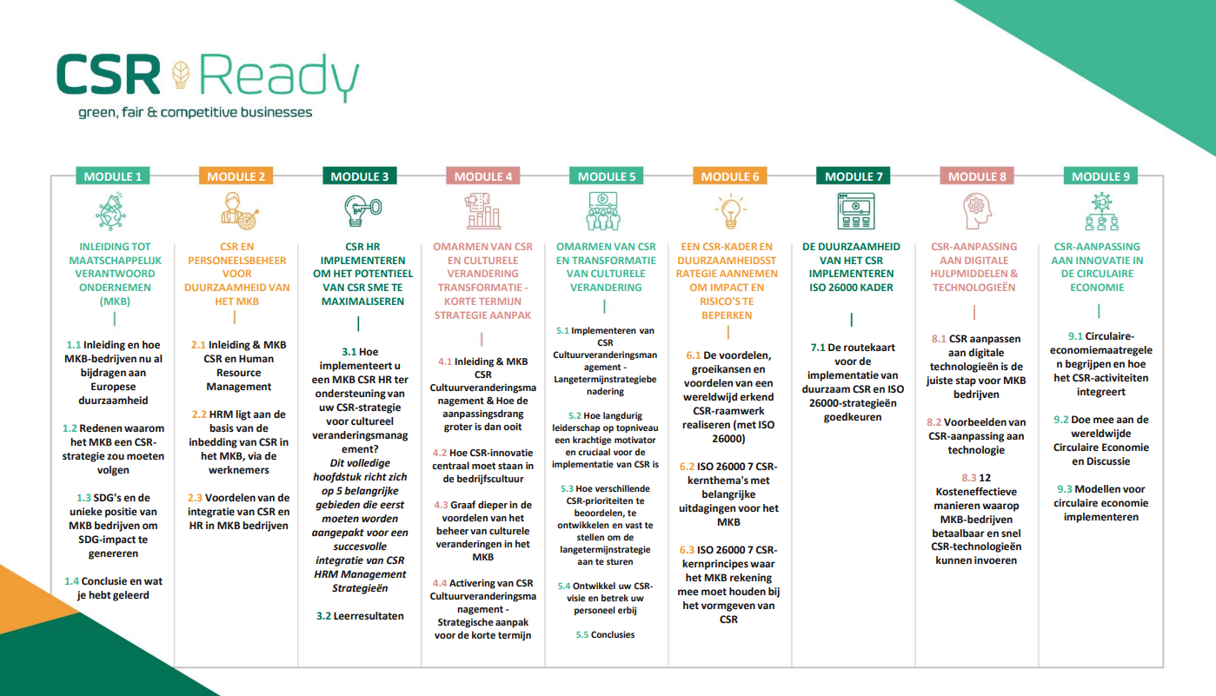

Slide 3
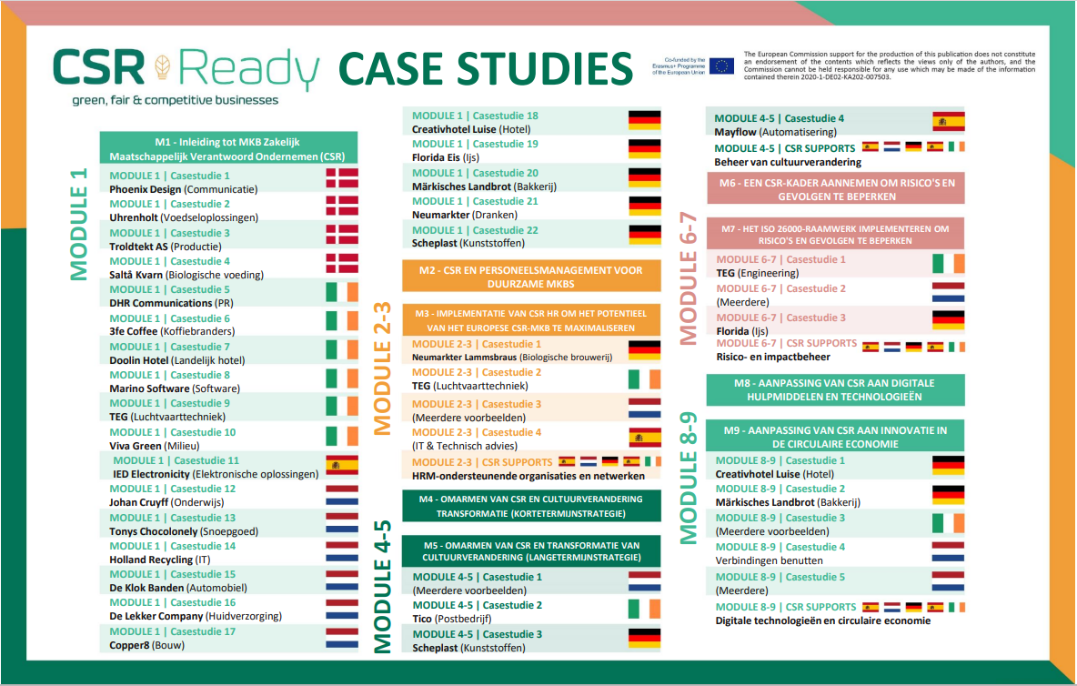

Slide 4
Overzicht van module 7
Inhoud
Deze module is een vervolg op module 6 en behandelt CSR als een kritieke factor in het vermogen van een bedrijf om effectief te blijven opereren met minimale impact en risico's. De module laat zien hoe CSR een duurzame bedrijfsbenadering is die zorgt voor tipple bottom outcomes - mensen, winst en de planeet. Het behandelt hoe KMO's CSR in hun bedrijf kunnen implementeren via een internationaal erkend normenstelsel ISO26000. Leer de 7 kernonderwerpen en 7 principes van sociale verantwoordelijkheid en implementeer ze in hetzelfde kader. Krijg toegang tot nuttige hulpmiddelen, gidsen en video's over hoe een MKB-bedrijf in de praktijk een betere manier kan implementeren om samen te werken met de maatschappij en het milieu waarin het actief is.
1
Wordt behandeld in module 6 De voordelen, groeikansen en voordelen van een wereldwijd erkend CSR-raamwerk realiseren (met ISO 26000)
2
Behandeld in module 6 ISO 26000 7 CSR-kernthema's met de belangrijkste uitdagingen voor het MKB
3
Wordt behandeld in module 6 ISO 26000 7 CSR-kernprincipes waarmee mkb-bedrijven rekening moeten houden bij het vormgeven van hun CSR.
4
Behandeld in deze module 7 De routekaart aannemen voor het implementeren van duurzaam CSR en ISO 26000-strategieën

Slide 5
Leerresultaten
Leer hoe u duurzaamheids- en ISO 26000-strategieën voor het MKB kunt implementeren
Begrijpen hoe de CSR duurzaamheidsroutekaart te gebruiken
Je CSR-prestaties kunnen analyseren en de verwachtingen van belanghebbenden kunnen beoordelen.
Leer hoe u uw risico's en gevolgen kunt identificeren
Leer hoe u uw analyse kunt verfijnen en due diligence kunt uitvoeren om een kloofanalyse te ontwikkelen
Bepaal uw prioriteiten en begrijp hoe u een CSR-plan kunt implementeren

Slide 6
De routekaart voor de implementatie van duurzaamheids- en ISO 26000-strategieën goedkeuren
Praktische implementatiemaatregelen voor Europese KMO's
Sectie 1

Slide 7
De routekaart voor duurzaamheid van CSR
Je hebt nu vastgesteld dat je bedrijf hoogstwaarschijnlijk verder moet implementeren of vanaf het begin moet beginnen met een duurzamere aanpak om risico's en gevolgen te beperken en in lijn te brengen met de waarden van je werknemers, belanghebbenden en de gemeenschap.
Dus waar begin je?
Hoe zorg je ervoor dat je het strategisch aanpakt, met een duidelijk begrip van waar je nu bent, waar je wilt zijn en de meest effectieve stappen om daar te komen?
In dit hoofdstuk start u met een CSR-routeplanningsproces dat u door de belangrijkste fasen van het plannen van uw duurzaamheidsaanpak leidt. Te beginnen met de CSR Ready Quiz en vervolgens een discussieworkshop. Dit zal u helpen uw CSR-doelstellingen en -prioriteiten vast te stellen en inzicht te krijgen in uw effecten en kansen, uw acties te plannen en te beginnen met de implementatie. Door betrokken te zijn bij het proces bouwt u aan uw capaciteiten en SME duurzaamheidsbewustzijn en krijgt u buy-in van uw team. Tegelijkertijd begrijpt u beter hoe strategisch uw bedrijf is en kunt u vertrouwen hebben in de resultaten.

Slide 8
Doe de CSR-klaar-quiz om te zien hoe CSR-klaar u bent!
Doe deze korte quiz van 15 minuten om te zien hoe jouw bedrijf presteert ten opzichte van de verwachtingen van klanten en investeerders op het gebied van milieu, maatschappij en goed bestuur.
U krijgt een snelle momentopname van hoe uw bedrijf momenteel presteert op 10 belangrijke CSR-gebieden, met als resultaat een grafiek zoals hieronder. Uw antwoorden worden vergeleken met de brancheverwachtingen voor uw sector en bedrijfsgrootte, zodat u duidelijk de hiaten kunt zien die relevant zijn voor uw bedrijf en uw prioritaire acties kunt identificeren.
CSR-scorecard voor het MKB (Klik hier)

Slide 9
Stap 1
Snelle analyse van CSR-prestaties & verwachtingen van belanghebbenden beoordelen
Snelle analyse Gebruik de zeven hoofdprincipes om een snelle analyse te maken van je prestaties met betrekking tot elk van de zeven kernonderwerpen.
Wat is je rol in de maatschappij en welke impact, vooral negatieve impact, hebben je activiteiten?
Welke waarde creëer je voor duurzame ontwikkeling?
Beoordeel de verwachtingen van belanghebbenden Maak een stakeholderkaart, d.w.z. een lijst met verwachtingen van de belanghebbenden die invloed hebben op, of beïnvloed worden door, uw bedrijf.
Wat wordt er van je verwacht via de rechtsorde, internationale gedragsnormen en je eigen bedrijf?

Slide 10
Stap 1
Vragen om u te helpen uw risico's te identificeren en belanghebbenden te beïnvloeden
Aan wie heeft je bedrijf wettelijke verplichtingen?
Wie zou positief of negatief beïnvloed kunnen worden door je beslissingen of activiteiten?
Wie zou worden benadeeld als hij of zij wordt uitgesloten van de verbintenis?
Wie in uw waardeketen wordt beïnvloed?
Wie zal waarschijnlijk zorgen uiten over de beslissingen en activiteiten van het bedrijf?
Wie kan je bedrijf helpen om specifieke gevolgen aan te pakken?

Slide 11
Stap 2
Verfijn uw analyse door middel van een interne workshop om een due diligence uit te voeren en een kloofanalyse te ontwikkelen
Nu je een snelle analyse hebt gemaakt, is het tijd om een interne workshop te organiseren met je personeel (eerst je leveranciers) om je te helpen de belangrijkste zakelijke gevolgen en risico's te begrijpen. Dit wordt gedaan door het verfijnen van uw zelfanalyse door middel van due diligence of het ontwikkelen van een gap-analyse door het beoordelen van de huidige activiteiten, activiteiten, procedures, training en rapporten, het voeren van discussies en het verkrijgen van informatie en bewustzijn door middel van onderzoek. Een goede plek om te beginnen is het bekijken van de CSR Ready Case Studies om te leren wat andere soortgelijke bedrijven hebben gedaan. Zijn er aanbevelingen die u onmiddellijk moet opvolgen? Er zijn GRATIS vragen, gidsen, hulpmiddelen en sjablonen om u te helpen.

Slide 12
Workshop CSR begrijpen en prioriteiten stellen
Intern begrijpen hoe u de gevolgen en risico's van CSR wilt beheren
Stel interne prioriteiten vast: Wat zijn uw CSR-bedrijfswaarden, -doelen en -prioriteiten? Identificeer de prioriteiten met het grootste risico en de grootste impact en maak hiervan uw topprioriteiten.
Externe prioriteiten identificeren: Wat is belangrijk voor anderen? Identificeer de drijfveren, verwachtingen en wat belangrijk is voor andere belanghebbenden (klanten, werknemers, gemeenschap, regelgevers)
Identificeer huidige lacunes in CSR: Bent u al toegewijd aan CSR-praktijken en het beheren van risico's in overeenstemming met duurzaamheid en ethische principes?
Hebben jullie een algemene toezegging op jullie website of individuele beleidsdocumenten voor CSR of doneren jullie al aan de gemeenschap?
Als dat het geval is, beoordeel dan of het moet worden bijgewerkt en welke hiaten er bestaan tussen het systeem en je interne en externe prioriteiten.

Slide 13
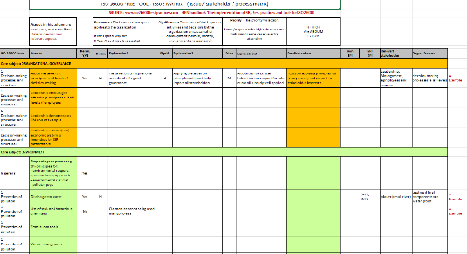
Beoordeel de CSR-prioriteiten door de matrix met 37 CSR-risico's te doorlopen. Deze tool helpt bij het leggen van verbanden tussen uw bedrijf en belanghebbenden en de processen. Het omvat ISO26000-principes zoals bedrijfsbestuur, milieu, arbeidspraktijken, bedrijfspraktijken, mensenrechten, consumentenkwesties, betrokkenheid van de gemeenschap en ontwikkeling, waarbij wordt gekeken naar
Relevante criteria (bijv. potentiële impact, links naar wet- en regelgeving)
Belangrijke criteria (bijv. de omvang van het effect dat uitblijft, zorgen van belanghebbenden en maatschappelijke verwachtingen)
Prioriteitscriteria (bijv. wat moet er gebeuren, de kosten, de benodigde tijd en hoe moeilijk is het om de prioriteit te implementeren)
Sjabloon CSR-prioriteiten beoordelen
Download hier de gratis sjabloon

Slide 14
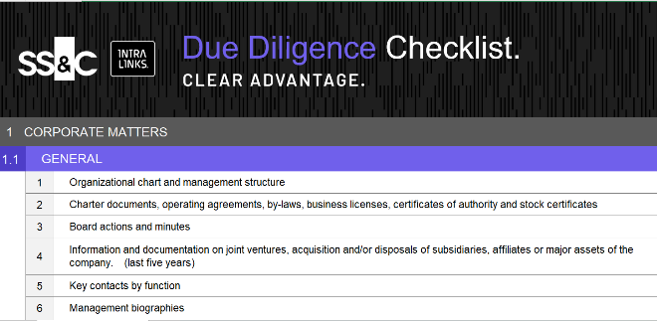
Vragen om u te helpen uw 'due diligence' te beoordelen
Definitie "proces voor het identificeren van de werkelijke en potentiële negatieve sociale, economische en milieueffecten van de beslissingen en activiteiten van een organisatie, met als doel deze effecten te voorkomen en te beperken" Bron: ISO 26000:2010 Clausule 7.3.1
Download de gratis Due Diligence Checklist met meer dan 400 categorieën om uit te kiezen
Bestudeer de gevolgen van beslissingen in al uw CSR-beïnvloedingsgebieden.
De wettelijke vereisten en context van bedrijfsactiviteiten beoordelen, bijv. financiële transparantie
Overweeg de standpunten van degenen op wie uw beslissingen invloed hebben - uw belanghebbenden
Controleer de CSR-feedback en -rapporten van de afgelopen 3 jaar
Maak een lijst van uw topklanten en meest ontevreden klanten. Ontdek om welke CSR-redenen ze wel of geen zaken met u doen.
Maak een lijst en beoordeel artikelen en PR over het bedrijf in de afgelopen 12 maanden en kijk of je de PR positief kunt beïnvloeden door gebruik te maken van CSR-oplossingen.

Slide 15
Stap 3
Definieer uw doelstellingen en maak een lijst van uw prioriteiten Implementeer vervolgens uw CSR-plan
Hoe laat je een voortdurende verbetering zien in je maatschappelijk verantwoorde gedrag op de lange en korte termijn?
Integreer sociale verantwoordelijkheid in alle relevante onderdelen van het bedrijf. Hoe bereik je bijvoorbeeld relevante delen van het topmanagement en de raad van bestuur, lijnmanagers en inkoopfuncties?
U hebt nu inzicht in uw huidige situatie met betrekking tot de zeven "kernthema's" van ISO 26000. Als resultaat van de workshop en het beoordelen van de verwachtingen van uw stakeholders zou u ook uw gewenste situatie moeten hebben geïdentificeerd - specifieke CSR-verbeteringen en -prioriteiten. Nu moet u
Richt je op de verschillen tussen de twee; identificeer de belangrijkste kwesties, doelstellingen en prioriteiten
De huidige zwakke punten en de achterliggende oorzaken identificeren
Identificeer de middelen die nodig zijn om de zwakke punten te overwinnen: personeel, tijd, geld, partners, enz.
Een tijdlijn en actieplan ontwikkelen om de hiaten te overbruggen

Slide 16
ISO 26000 Implementatie Stappenplan (NEN): De stappen van het ISO 26000 implementatieproces in een meer logische en geherstructureerde volgorde.
ISO 26000 Issue / Stakeholder / Process matrix: Relevantie, belang en prioriteitstelling voor 37 CSR-kwesties. Verbinding met belanghebbenden en processen van het bedrijf.
ISO 26000 Implementatiematrix: Implementatieactiviteiten en deliverables op basis van het ISO 26000 Stappenplan
Stakeholder/communicatiematrix: Stakeholdercategorieën met belangrijke CSR-kwesties verbinden met communicatieaspecten
Download GRATIS ISO26000-tools om uw duurzaamheidsplan voor CSR te implementeren
Deze gratis tools helpen u om uw zakelijke CSR-doelstellingen en -prioriteiten te verduidelijken door ISO26000-principes te vergelijken met uw zakelijke waarden en drijfveren, uw stakeholders (klanten, werknemers, gemeenschap, regelgevers, enz.) en wat voor hen van belang is.

Slide 17
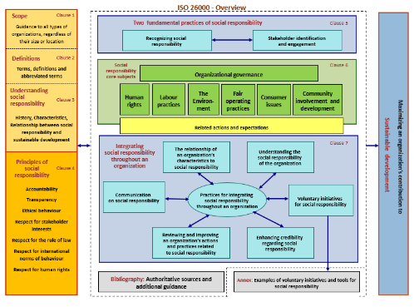
GRATIS ISO 26000 presentatiemateriaal en bronnen voor Genève
ISO 26000 kader dia's: PowerPoint-dia's van het ISO 26000 Framework en de essentie ervan
ISO 26000 waardeketen, invloedssfeer dia
ISO 26000 Best practice algemene aanpak
ISO Brochure Genève over duurzaamheid: Met belangrijke definities en terminologie van ISO 26000
ISO 26000 zeven kernthema's: Overzicht zeven kernthema's ISO 26000
ISO-brochure Ontdek ISO 26000: Geeft een basisinzicht in ISO 26000
https://www.learn2improve.nl/wp-content/uploads/2020/03/ISO-26000_Framework_overview.pptx

Slide 18
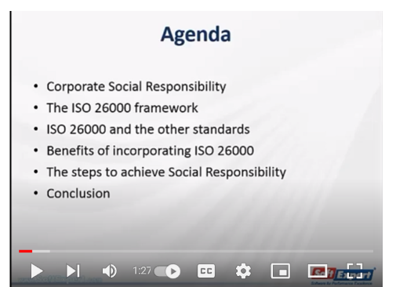
ISO26000 Maatschappelijke verantwoordelijkheid integreren in de bedrijfsstrategie
Bedrijven kunnen hun activiteiten niet voortzetten als ze geen verantwoording afleggen over de manier waarop hun activiteiten de maatschappij en het milieu beïnvloeden. In veel landen is het wettelijk verplicht om informatie te verstrekken over sociale verantwoordelijkheid en de acties die zijn ondernomen om de impact te verminderen. Daarom is het verwaarlozen van sociale verantwoordelijkheid in de bedrijfsstrategie een beslissing die zeker zal resulteren in het verlies van klanten, belanghebbenden, investeerders en overheidssteun.
https://www.youtube.com/watch?v=YJqMsuJ4paE
Website bekijken
De stappen om sociale verantwoordelijkheid te bereiken
Voer een CSR-diagnose uit en krijg inzicht in bestaande CSR-initiatieven en begin van daaruit
Initieer interne CSR-training van bovenaf
Expertise of een externe beoordeling krijgen

Slide 19
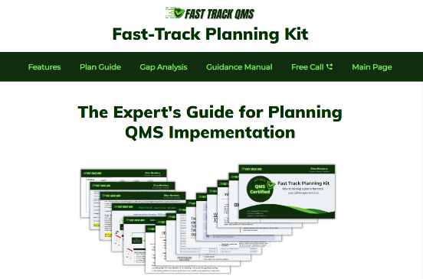
Gratis Fast Track ISO 13485 Implementatie Kit
Download deze gratis fast-track implementatiekit voor bedrijven die nog niet begonnen zijn met de planning of implementatie van hun kwaliteitsmanagementsysteem. Inbegrepen in deze GRATIS Planning Kit:
De expertgids voor het plannen van een QMS-implementatie
Checklist voor hiatenanalyse
Handleiding - Sneller QMS implementeren en certificeren
Website bekijken
https://fasttrackiso13485.com/fast-track-planning-kit-success

Slide 20
ISO26000 / CSR eenvoudig, snel en winstgevend implementeren.
ISOFastTrack is de online toepassing om ISO 26000/CSR te implementeren. ISOFastTrack leidt u stap voor stap door het ISO 26000 / CSR-implementatieproces, met deskundig advies en slimme hulpmiddelen om het implementatieproces zo snel en eenvoudig mogelijk te maken. Bekijk de film en ontdek deze oplossing voor uw bedrijf! Ga voor meer informatie naar de website www.isofasttrack.com.
Website bekijken
Stap 1 Wijs 7 verschillende CSR-onderwerpen toe aan teamleiders. Geef een deadline voor de antwoorden op de onderwerpen
Stap 2 Beantwoord de vragen en stuur ze terug naar de manager, zodat ze actieprioriteiten worden.
Stap 3 Ontwikkel een actieplan met alle geselecteerde prioriteiten
Stap 4 Communiceer met belanghebbenden en werk aan de ontwikkeling van CSR-prioriteiten

Slide 22
Goed gedaan!
Je hebt module 7 voltooid
De volgende is module 8
Aanpassing van CSR aan digitale hulpmiddelen en technologieën
https://www.csrready.eu/
Facebook

Slide 23
Disclaimer
Deze tekst is voor uw gemak vertaald met behulp van de vertaalsoftware DeepL. Er zijn gepaste inspanningen geleverd om een accurate vertaling te leveren, maar geen enkele geautomatiseerde vertaling is perfect en het is ook niet bedoeld om menselijke vertalers te vervangen. Vertalingen worden geleverd als een service aan gebruikers van het CSR Ready VET trainingspakket, en worden geleverd "zoals het is". Geen enkele garantie, expliciet of impliciet, wordt gegeven met betrekking tot de nauwkeurigheid, betrouwbaarheid of juistheid van vertalingen vanuit het Engels naar een andere taal. Als er vragen zijn met betrekking tot de nauwkeurigheid van de informatie in de vertaalde bron, raadpleeg dan de Engelse versie van de bron, die de officiële versie is. Je kunt alle Engelse bronnen vinden op de projectwebsite.

